Slide 1
--Selenium介绍
基于Python的Selenium3自动化测试
讲师：Leo
Notes:
课程名称

Slide 2

目录
Selenium介绍
Selenium发展历程
Selenium工具集
前端知识技能
Notes:
课程名称

Slide 3
自动化测试工具
UFT(Unified Function Testing):HP公司开发，企业级的自动化测试工具，支持B/S与C/S测试对象，目前主流测试工具；
Selenium：web应用程序测试的工具，支持多平台、多浏览器、多语言，目前在web自动化领域越来越广发。
Robot Framework：基于python语言编写的自动化测试框架，具备良好的扩展性。
Watir(Web Application Testing in Ruby)：基于web的自动化测试工具，基于Ruby语言开发。

Slide 4
什么是selenium
Selenium 是用于测试 Web 应用程序用户界面 (UI) 的常用框架。
  selenium == 硒
  QTP(mercury) == 汞
  特点：
    开源，免费
    多浏览器支持：firefox、chrome、IE
    多平台支持：linux 、windows、MAC
    多语言支持：java、python、ruby、php、C#、
    对web页面有良好的支持
    简单（API 简单）、灵活（用开发语言驱动）
    支持分布式测试用例执行

Slide 5
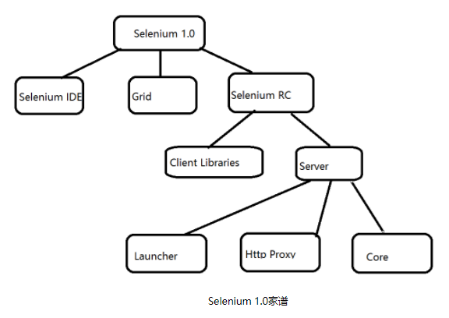
Selenium版本
Grid是一种自动化的测试辅助工具，Grid通过利用现有的计算机基础设施，加快web-app的功能测试，利用Grid可以方便地在实现在多台机器上和异构环境中运行测试用例
Selenium RC（Selenium Remote Control),Selenium RC 允许开发人员使用自己喜欢的语言编写测试用例，并可以应用在不同的浏览器
版本1.0
selenium IDE：是FireFox的插件，能够录制脚本和回放脚本。
Notes:
Selenium 2 是在 2011 年 7 月发布的，现在已经过去这么多年了！
随着Python3的普及，Selenium3也跟上了行程。而Selenium3最大的变化是去掉了Selenium RC，另外就是Webdriver从各自浏览器中脱离，必须单独下载
Grid是一种自动化的测试辅助工具，Grid通过利用现有的计算机基础设施，加快web-app的功能测试，利用Grid可以方便地在实现在多台机器上和异构环境中运行测试用例
最新版本3.4.0

Slide 6
Selenium版本
版本2.0
Selenium2.0 = Selenium1.0 + WebDriver
WebDriver替代了1.0中的Selenium RC
Notes:
Selenium 2 是在 2011 年 7 月发布的，现在已经过去这么多年了！
随着Python3的普及，Selenium3也跟上了行程。而Selenium3最大的变化是去掉了Selenium RC，另外就是Webdriver从各自浏览器中脱离，必须单独下载
Grid是一种自动化的测试辅助工具，Grid通过利用现有的计算机基础设施，加快web-app的功能测试，利用Grid可以方便地在实现在多台机器上和异构环境中运行测试用例
最新版本3.4.0

Slide 7
Selenium版本--3
2016年7月，Selenium3.0发布第一个beta版，当前的版本是3.141，Selenium3的版本特性有：
  去掉了对Selenium RC的支持；
  全面拥抱Java 8；
  支持macOS (Sierra or later)，支持官方的safaridriver；
  通过ms官方的WebDriverserver支持Edge浏览器；
  只支持ie 9.0版本以上；
  通过Mozilla官方的geckodriver来支持FireFox；
  Selenium IDE支持Chrome插件；
  支持微软的Edge浏览器。
Notes:
Selenium 2 是在 2011 年 7 月发布的，现在已经过去这么多年了！
随着Python3的普及，Selenium3也跟上了行程。而Selenium3最大的变化是去掉了Selenium RC，另外就是Webdriver从各自浏览器中脱离，必须单独下载
Grid是一种自动化的测试辅助工具，Grid通过利用现有的计算机基础设施，加快web-app的功能测试，利用Grid可以方便地在实现在多台机器上和异构环境中运行测试用例
最新版本3.4.0

Slide 8
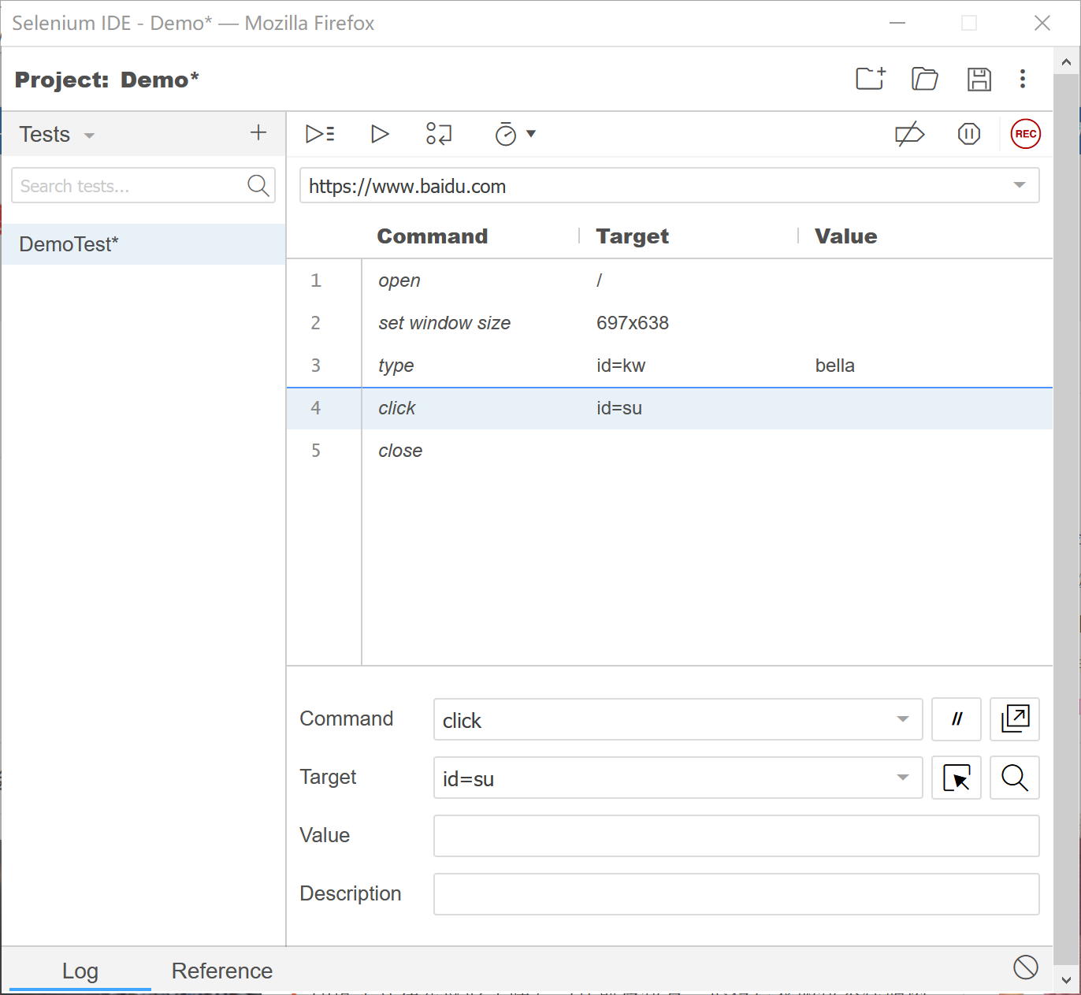
Selenium IDE

Slide 9
目录
Selenium介绍
Selenium发展历程
Selenium工具集
前端知识技能
Notes:
课程名称

Slide 10
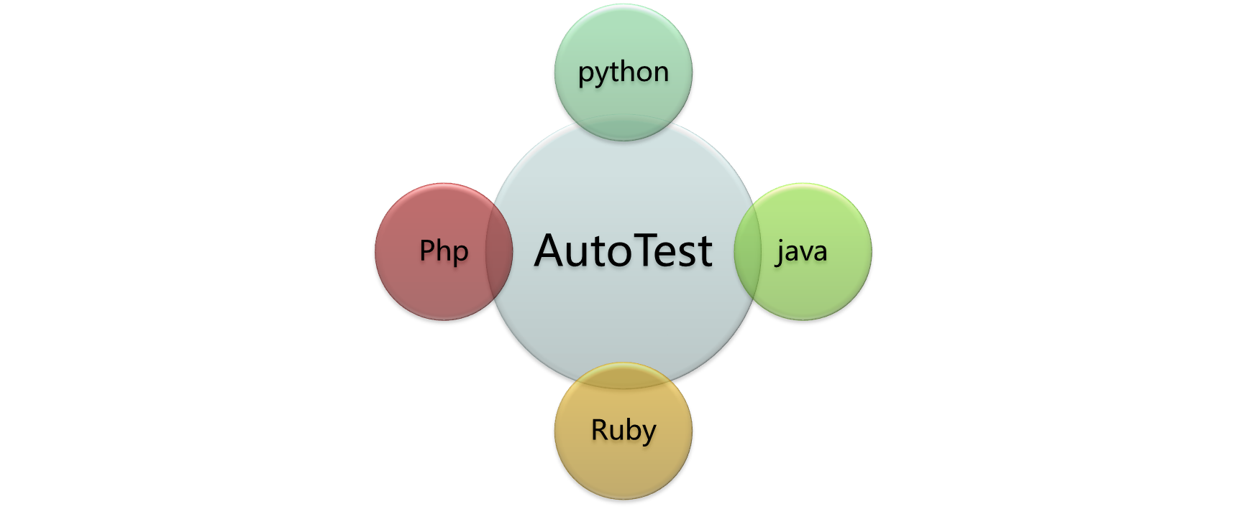
如何更好的掌握自动化测试—开发语言

Slide 11
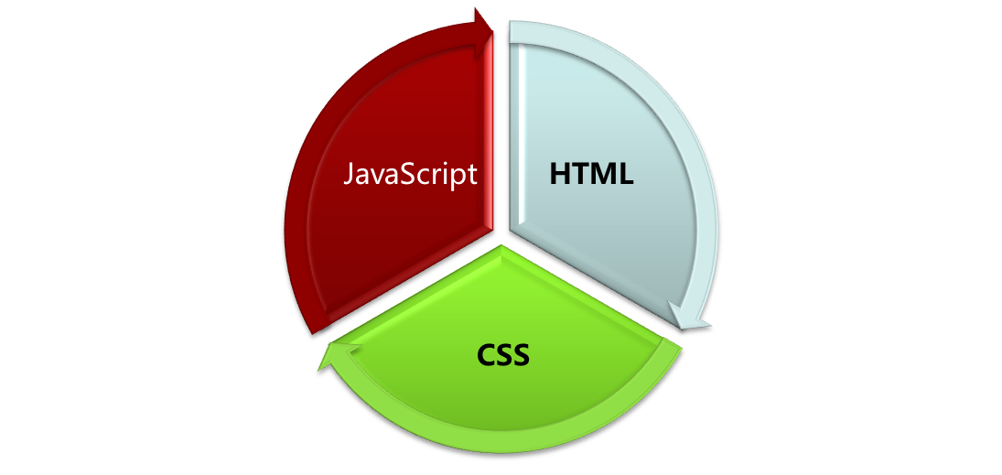
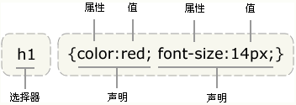
如何更好的掌握自动化测试—前端知识
<html>
<body>
<h1>这是标题</h1>
<p>这是段落。</p>
</body>
</html>
<script>
document.write("<h1>This is a heading</h1>");
document.write("<p>This is a paragraph</p>");
</script>

Slide 12
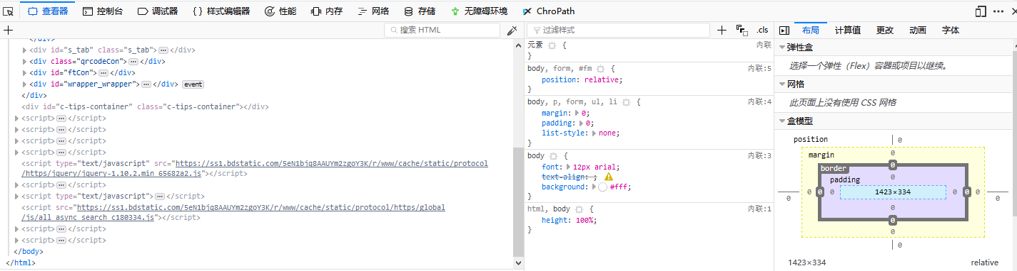
如何更好的掌握自动化测试—前端工具
FireFox Developer Tools

Slide 13
如何更好的掌握自动化测试—网络基础
HTTP协议包括：
  GET：请求读取由URL所标志的信息；
  POST：给服务器添加信息（如注释）；
  PUT：在给定的URL下存储一个文档；
  DELETE：删除给定的URL所标志的资源。
Cookie
Session
Notes:
Cookies
课程名称

Slide 14
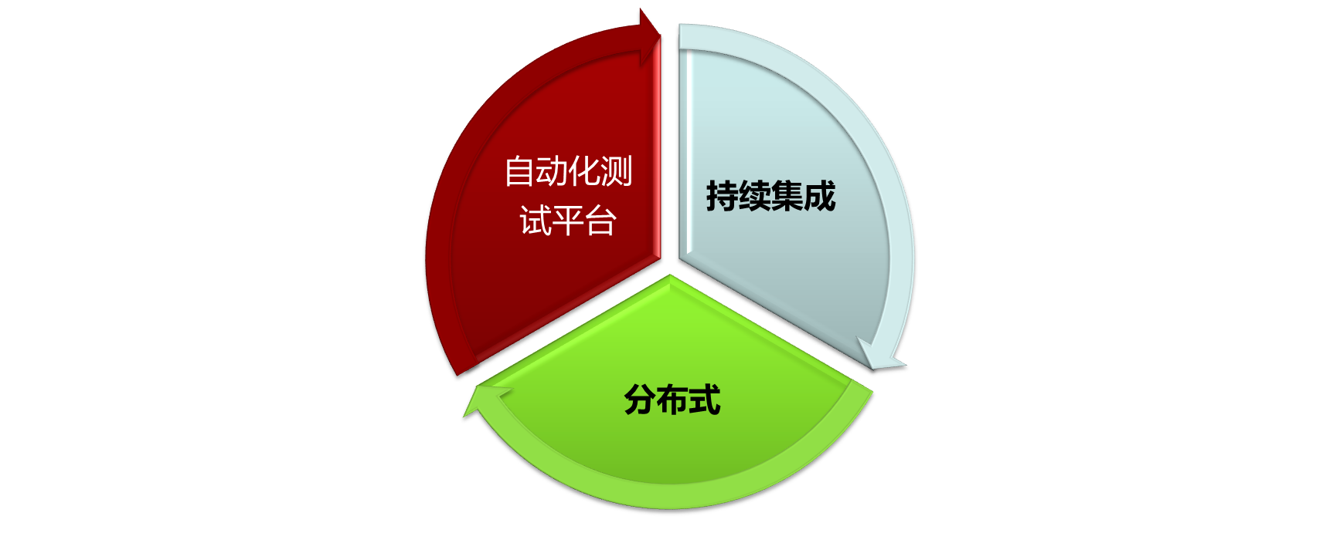
如何更好的掌握自动化测试—其它内容

Slide 15
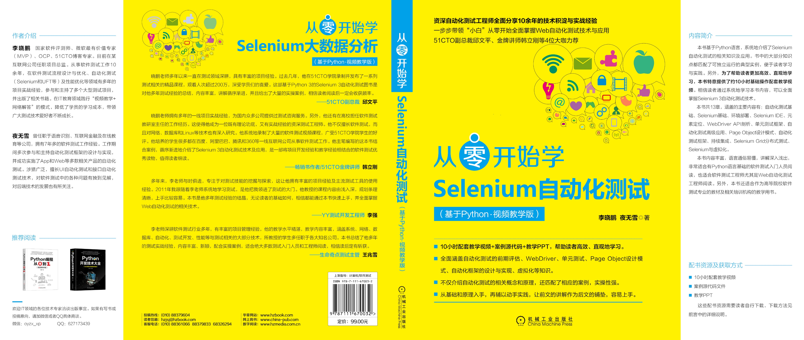

Slide 16

Q&A
学习过程中的疑问，可以联系作者
Notes:
课程名称

